Slide 1
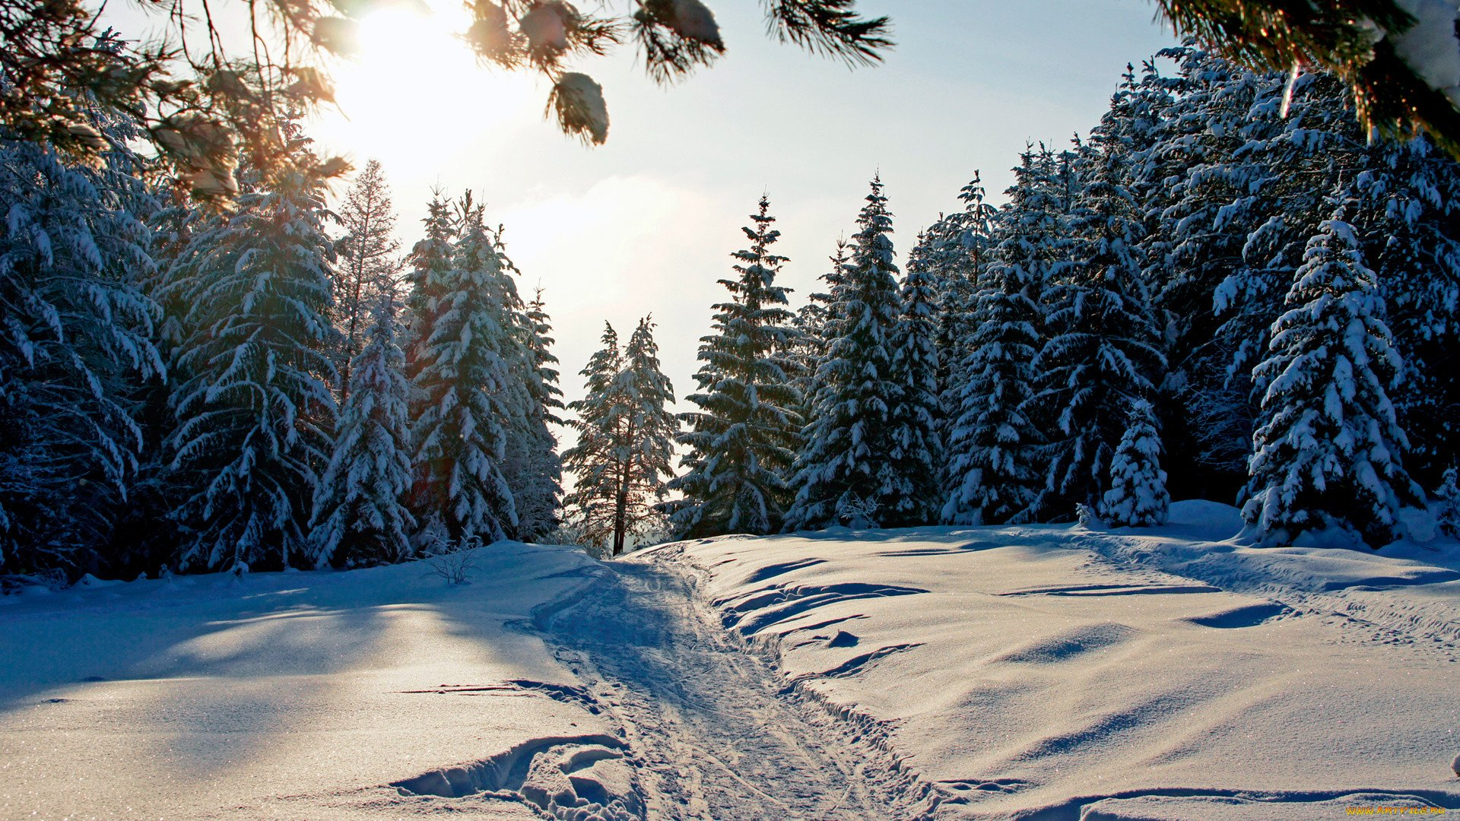
Новогодняя сказка
2023-2024

Slide 2
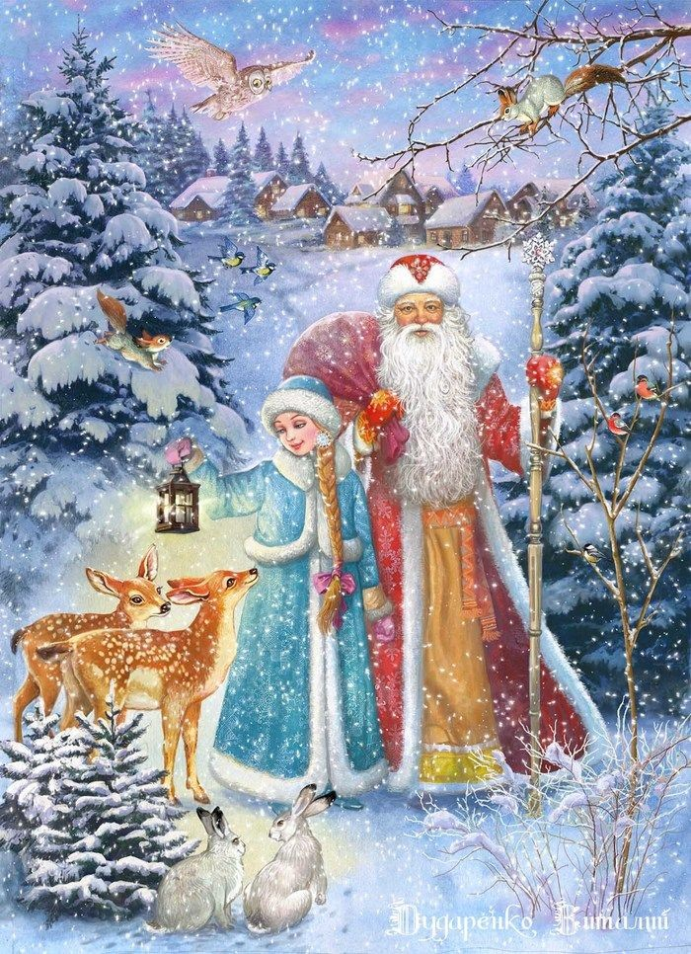
Жили-были дед Мороз и его помощница Снегурочка. Они жили в лесу, где каждый год происходили удивительные события.

Slide 3
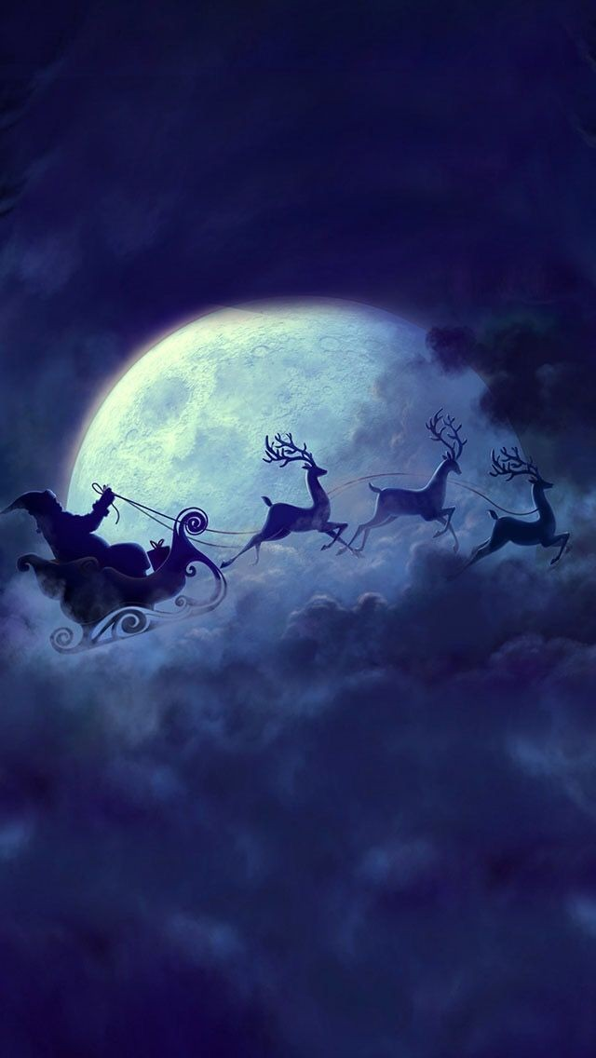
Когда наступал Новый год, дед Мороз и Снегурочка отправлялись в деревни и города, чтобы поздравить детей и взрослых с этим праздником.

Slide 4
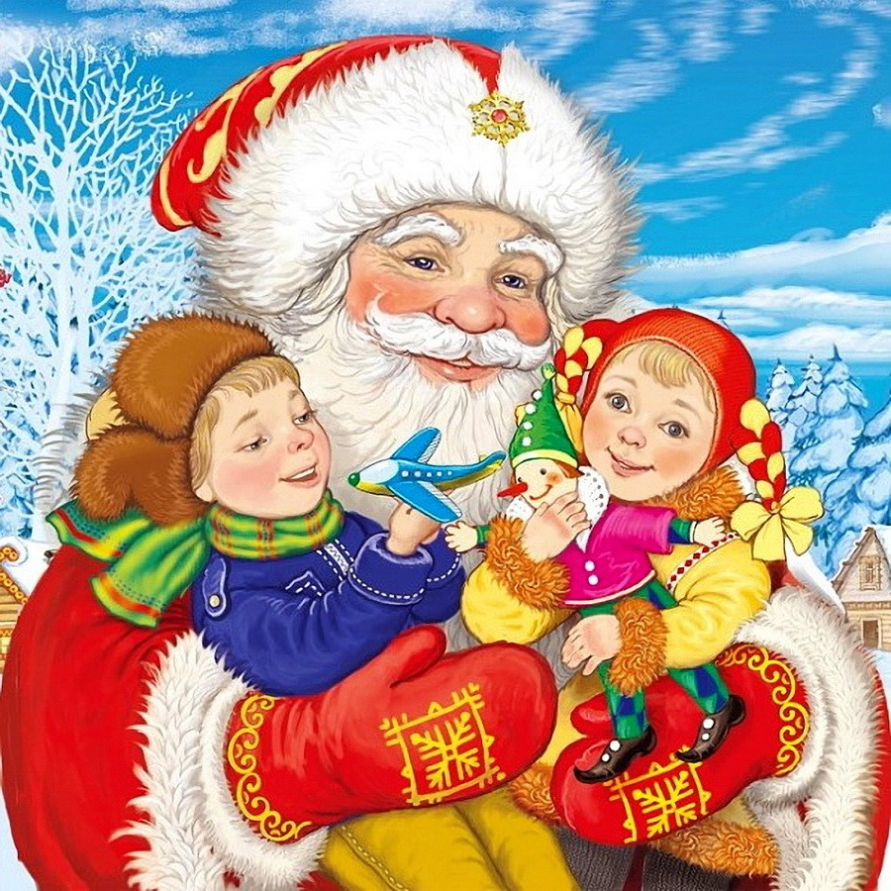
Они ехали на санях, украшенных золотыми звездами, и раздавали подарки. Дети с радостью принимали их и устраивали настоящие праздники.

Slide 5
Дело близилось к новому году. Дед Мороз как всегда готовил подарки для всех ребят, которые хорошо вели себя в этом году. Список у деда Мороза был не маленький, ведь послушных детей было много.

Slide 6
После того, как дед Мороз сделал все подарки, он отправился в лес, чтобы украсить всё вокруг.
Только он ударит посохом по земле, как тут же на ёлочках появляются украшения и блестящие огоньки, которые так и радуют глаз.

Slide 7
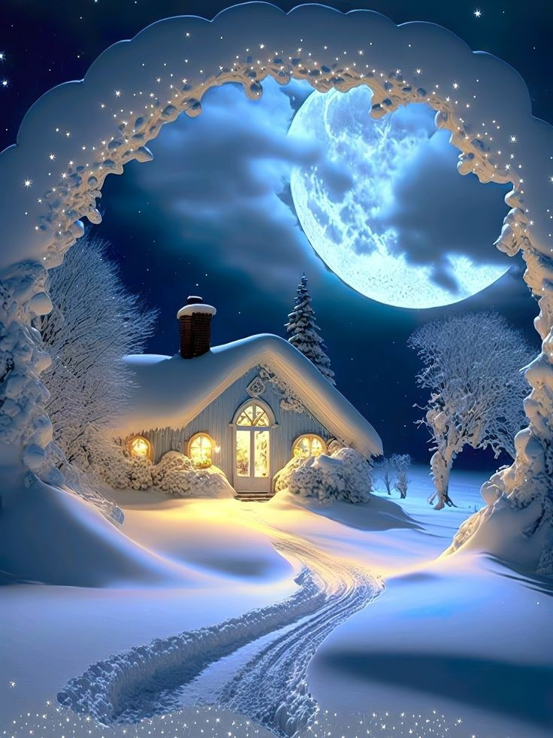
Всё вокруг было в украшениях. Дед Мороз понял, что теперь он может отправляться в свою избу на опушке леса. Он уселся в свои сани, и через некоторое время оказался возле избы.

Slide 8
Только дед Мороз лёг спать, как вдруг почувствовал, что трясётся земля, а вокруг избы кто-то кружит. Снегурочка немного испугалась, ведь она не догадывалась что происходит.
Дед Мороз начал её успокаивать. Он велел ей одеть шубу, и идти вместе с ним на улицу.

Slide 9
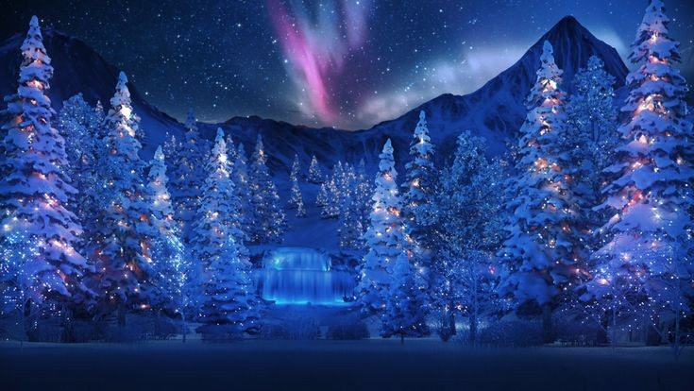
Когда дед Мороз и Снегурочка вышли из избы, на улице больше ничего не происходило. Тогда они решили всё же узнать кто это всё делал.

Slide 10
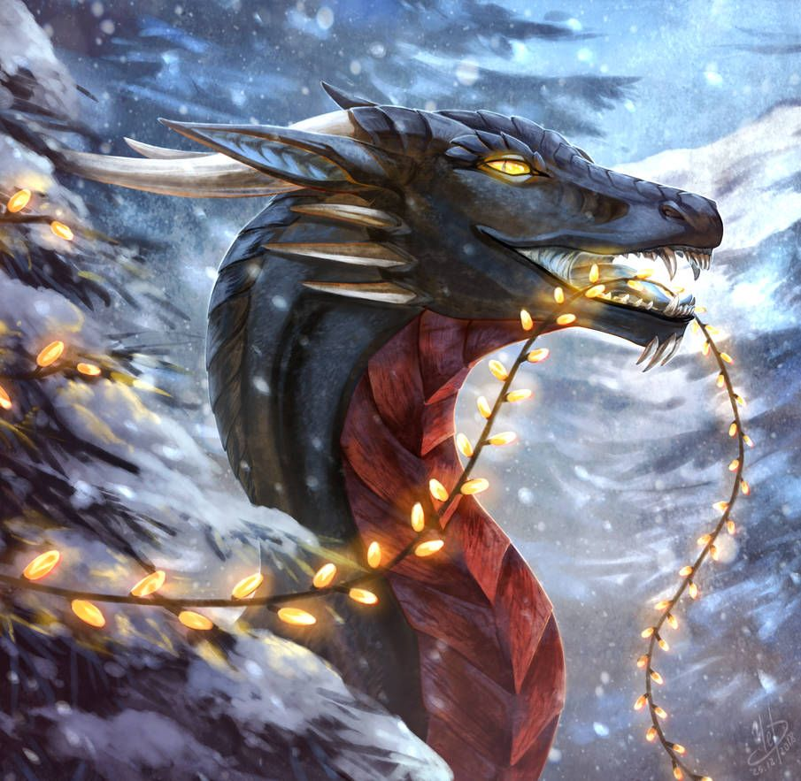
Дед Мороз и Снегурочка поспешили вглубь леса. Идут они, а тут в дали сидит какое-то существо. Дед Мороз сразу догадался, что это прилетел Дракон, чтобы уже начать властвовать.

Slide 11
Как только Дракон увидел Деда Мороза и Снегурочку, он сразу полетел к ним. Дед Мороз начал приветствовать Дракона, и говорить ему, чтобы он ждал до утра, ведь утром на поляну должен прискакать Кролик, который передаст власть.

Slide 12
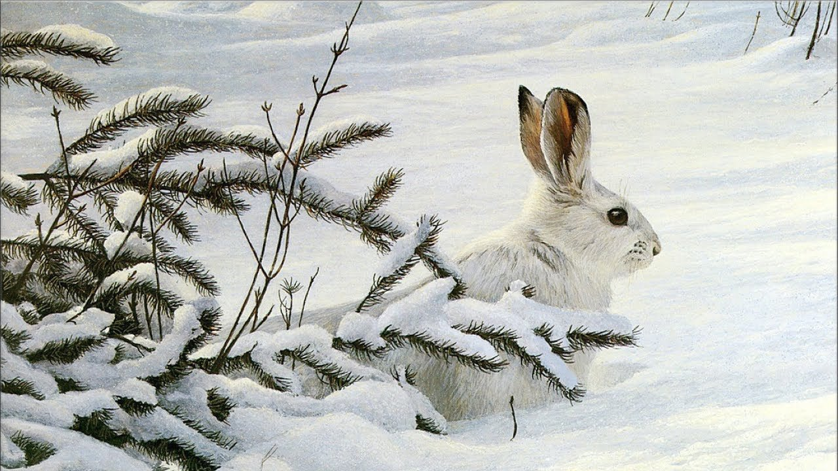
Наступило утро. Наши герои отправились в лес, где их уже ждал Кролик.

Slide 13
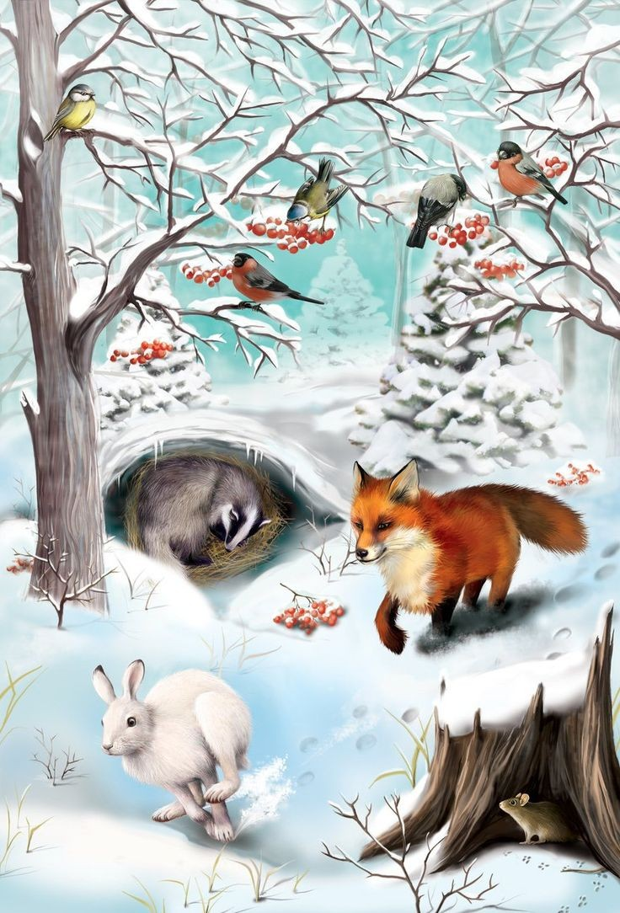
Дед Мороз, Снегурочка и Дракон начали приветствовать Кролика. Целый день герои решили провести вместе, да ещё и созвать всех лесных зверей.

Slide 14
Весь день герои обсуждали как прошёл год. Были и печальные истории, были и смешные. Незаметно для всех, день подходил к концу. Все поняли, что Кролику пора отдавать власть Дракону.

Slide 15
Дракон и Кролик стали возле ёлочки. Кролик выставил лапки, и направил их на Дракона. Какой-то голубой огонёк вышел из его лап, а после он полетел к Дракону. Как только огонёк растворился в Драконе, везде начали взрываться хлопушки, на небе начали появляться разноцветные огоньки от салютов, а вокруг все кричали: "С новым годом!"

Slide 16
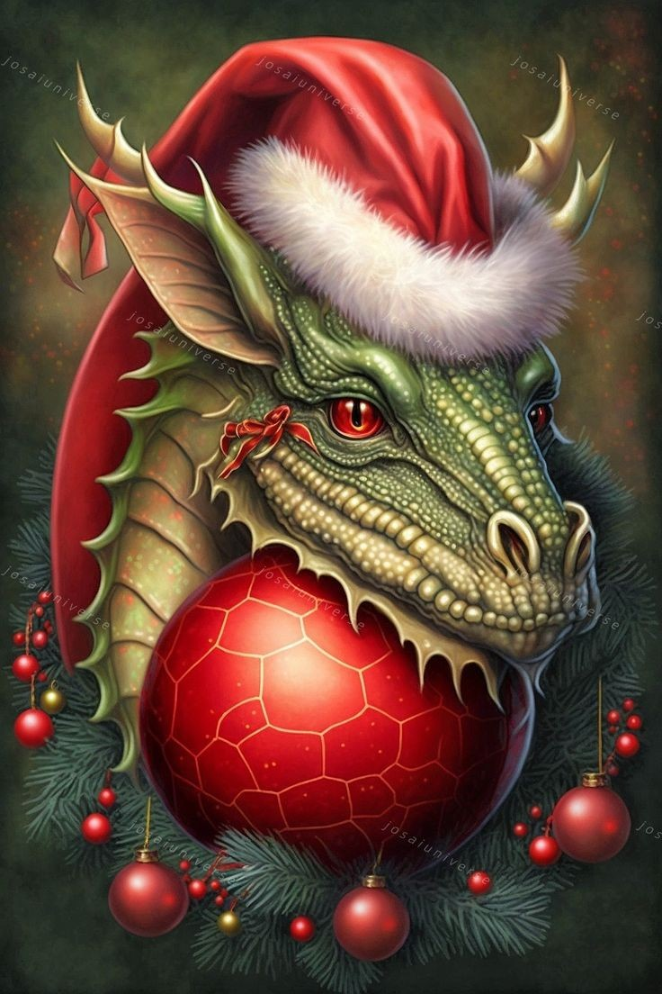
Вот таким чудесным образом прошла передача власти от Кролика к Дракону. Так и наступил 2024 год. С новым годом!

